Slide 1
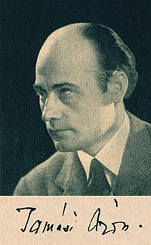
Tamási SZÍNPADI MŰVEI
„Mennyi szépség, mennyi ember igazság, mennyi lélek árad itt Tamási bőségszarujából!”

Slide 2
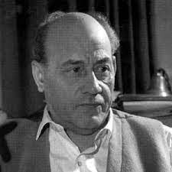
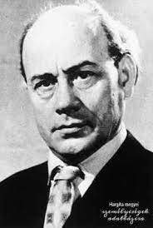
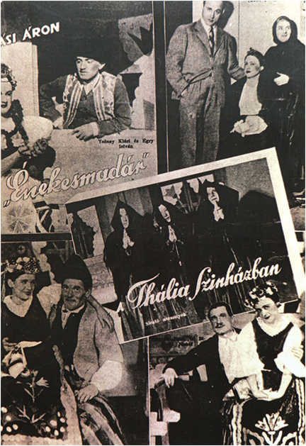
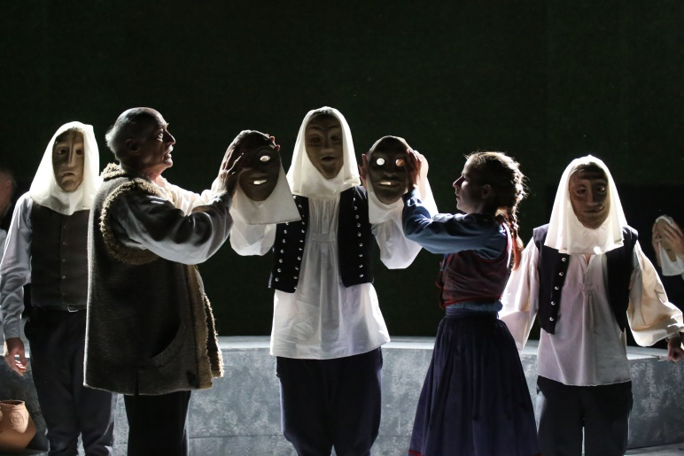
Tamási Áron mint drámaíró
mint minden írót, úgy Tamásit is vonzotta a színpad s a drámaírás s miként azt ő is megvallotta, úgy őt nem a hiúság és a becsvágy vitte a színpad felé, hanem az „egészséges ember” természetes, józan ösztöne.
a „legszigorúbb” és a „legizgatóbb” műfajnak tartotta a színpadi drámát

Slide 3
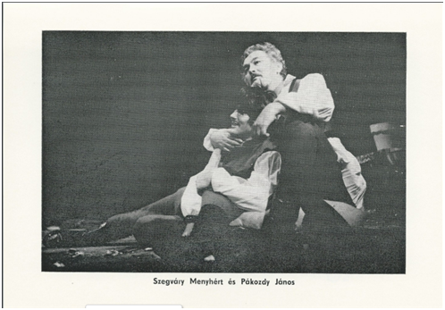
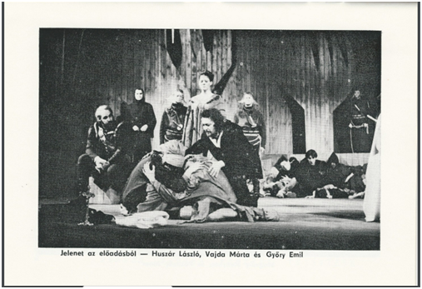
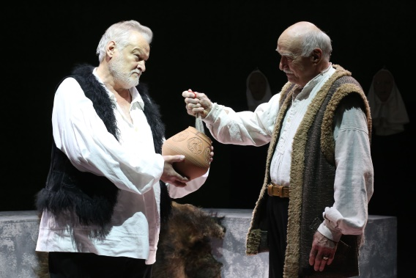
Ősvigasztalás
Ősbemutató:
1976. március 2., Pécsi Nemzeti Színház, rendező: Sík Ferenc
szereposztás: Csorja Ádám- Pákozdy János, Csorja Ambrus- Galambos György, Kispál Jula- Vári Éva, Gálfi Bence- Szegváry Menyhért
A színház budapesti vendégjátéka alkalmával is bemutatta az előadást.
Az előjátékot, Gálfi Bence és Kispál Jula búcsúját késleltetve, a tárgyalási jelenetet követően, mintegy álomszerűen idézte fel.
„Valami sejtelmes, szép látomású misztériumjáték az előadás kerete, amelyben nem annyira a kimondott szó, az elhangzó dialógus hordozza a produkció tartalmi, gondolati súlyait, hanem a játék, az előadás egész koreográfiai jelzésrendszere.” ( Magyar Nemzet, 1976. április 7.)
Szegváry Menyhért és
Pákozdy János
Huszár László, Vajda Mária
és Győry Emil
Kovács Frigyes és Szőke Pál

Slide 4
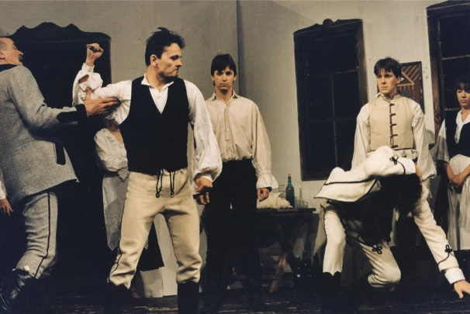
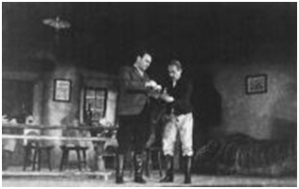
Tündöklő Jeromos
Előadások:
ősbemutató: 1936. november 6, kolozsvári Magyar Színház, rendező: Kádár Imre
bemutató: 1939. április 22., budapesti Nemzeti Színház, rendező Németh Antal, szereposztás: Jeromos- Kiss Ferenc, Bajna Gábor- Tímár József
A nemzeti bemutatóról Schöpflin Aladár és Illés Endre kritikájából: „Kiss Ferenc megpróbálja a lehetetlent, valami egységet vinni az alakba, összefogni reális és meseszerű vonásait. Groteszk figurát csinál belőle, komikus fintorokat ad neki…” ( Nyugat, 1939. május 1., 5.sz.) „A színpad varázslat. S a Nemzeti Színház előadása éppen a varázslatot ejtette el, azt a pillanatot, amikor a valóságból jelkép lesz.” (Erdélyi Helikon, 1939. június- július, 6.sz,)
Kiss Ferenc és Makláry Zoltán

Slide 5
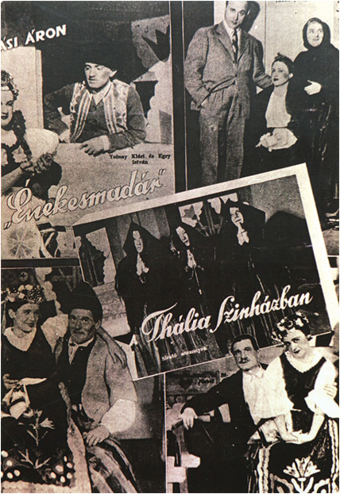
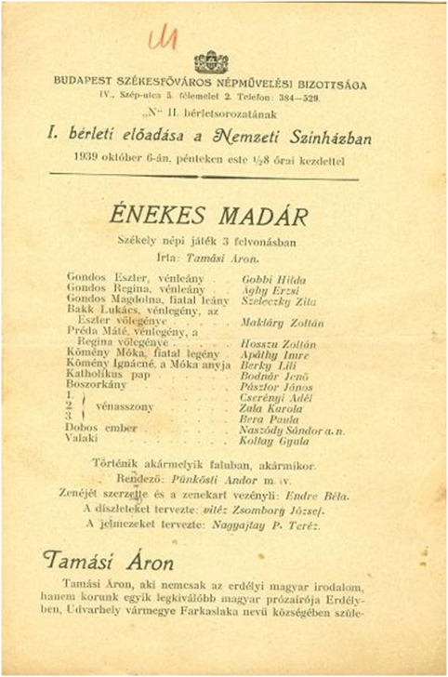
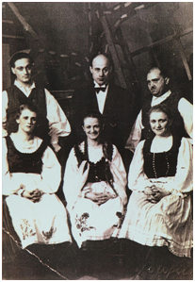
Énekes madár
Ősbemutató:
1935. november 17. , Új Thália Színház, a Royal színház színpadán mutatták be, rendező: Pünkösdi Andor
„A legérettebb színészi alakítás Orsolya Erzsié, teljes életet ad az alaknak, s pontosan a szerepből folyó stílus vonalán belül marad mindig. Nagyon kedvesen játssza lírai szerepét Tolnay Klári, de jókedvvel és buzgósággal játszanak a többiek is: Hollósi Melitta, Fülöp Sándor, Hoykó Ferenc, Egry István, Étsy Emília, Lukács Margit, Harsányi M., Egyed Lenke, Faragó Sárri, Tarai Teri, Jákó Pál.” (Nyugat, 1935., december, 12.sz.)
Új Thália Színház
Kolozsvári bemutató

Slide 6
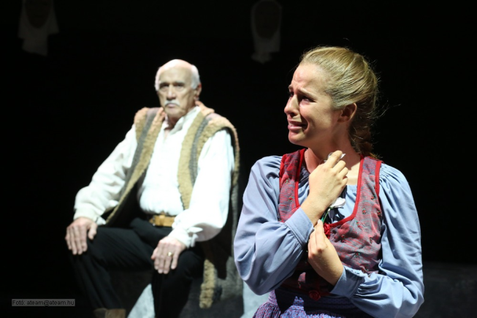
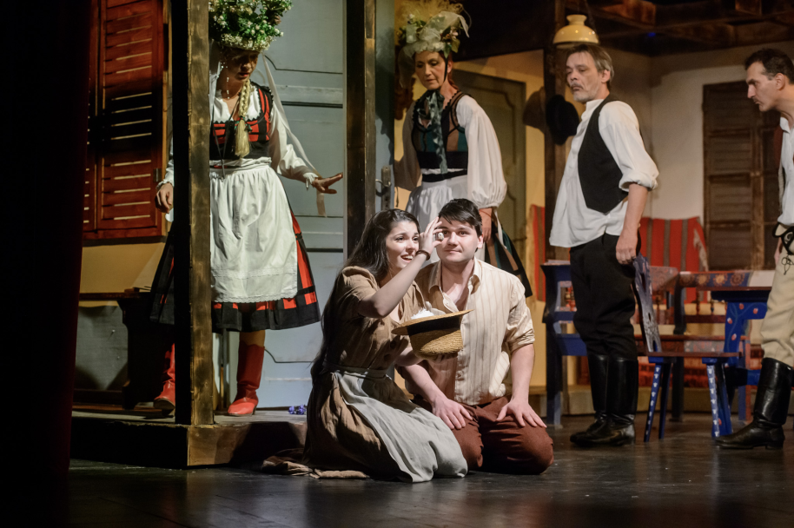
Énekes madár és Ősvigasztalás bemutatók
Ősvigasztalás előadás: budapesti Nemzeti Színház, 2017, rendező: Béres László, szereposztás: Csorja Ádám- Kovács Frigyes, Csorja Ambrus- Szőke Pál, Kispál Jula- Liszi Melinda, Gálfi Bence- Katkó Ferenc
Énekes madár bemutató: 1936. február 7., kolozsvári Magyar Színház, rendező: Kádár Imre, az első és a harmadik felvonást Kós Károly díszletezte
1939. szeptember 16., rendező: Pünkösti Andor, színészek: Szeleczky Zita, Apáthy Imre, Gobbi Hilda, Ághy Erzsi, Makláry Zoltán, Hosszú Zoltán

Slide 7
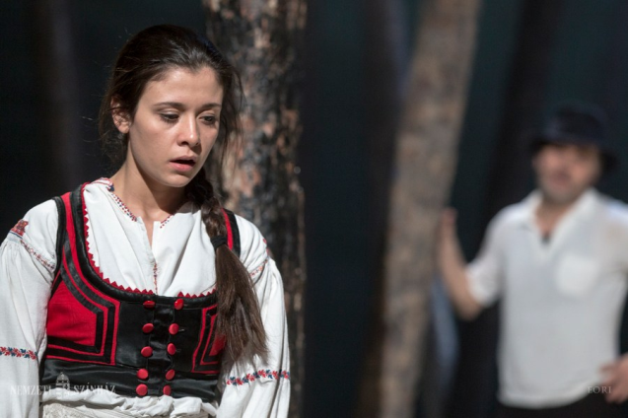
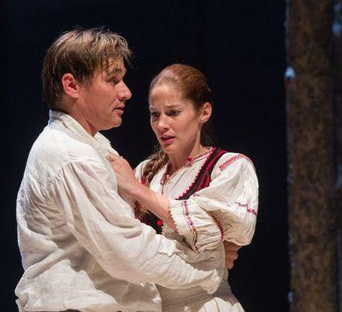
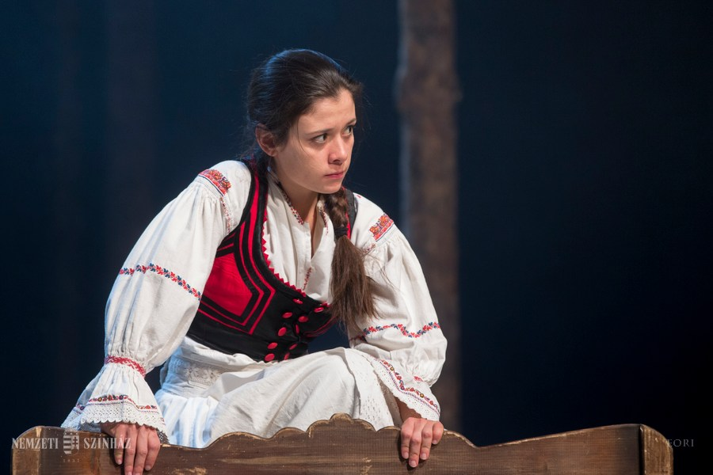
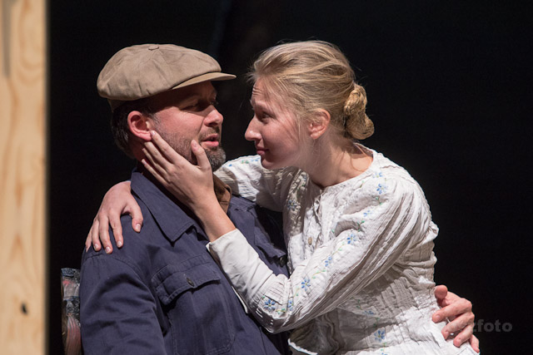
Vitéz Lelkek
Ősbemutató: 1941. január 25., budapesti Nemzeti Színház, rendező: Pünkösti Andor, szereplők: Apáthy Imre, Hosszú Zoltán, Lehotay Árpád, Vándory Margit
bemutató: 1941. március 21., kolozsvári Nemzeti Színház, rendező: Tompa Miklós
előadás: budapesti Nemzeti Színház, 2013, rendező: Vidnyánszky Attila, szereplők: Trill Zsolt, Mécs Károly, Barta Ágnes, Rubold Ödön

Slide 8
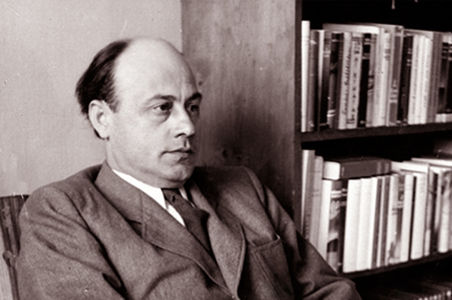
Köszönjük a figyelmet!

